Slide 1

캡스톤 기초 설계 - 11주차 -
학과 | 정보통신학과
학번 | 20180581
이름 | 지수현
제출날짜 | 2020.05.28

Slide 2
인체 감지 센서 구성 계획
1) 필요한 준비물: 인체 감지 센서, 아두이노 연결선, 블루투스, 아두이노 보드, 브레드 보드, Mit Appinventor
2) 구성계획
(1) 준비물 및 동작의 원리
(2) 물리적 연결
(3) 아두이노 코딩
(4) Mit Appinventor 제작
(5) 작동 확인

Slide 3
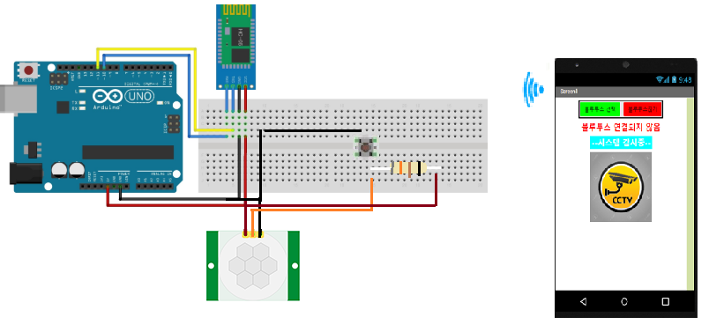
(1) 동작의 원리
- 블루투스와 7-SEG를 연결한 아두이노를 앱과 연동시킨다.
- 블루투스를 연결하면 레이블에 메시지가 나오고 연결이 완료.
- 아두이노에 연결된 인체 감지 센서에 손을 댄다.
인체 감지 센서에 손을 대면 아두이노에서는 1의 값이 참이 되어
시리얼 모니터에 “침입자가 있어요“를 출력하고 Mipappinventor에
값을 전송한다. 없다면 시리얼 모니터에 “아무도 없습니다＂를 출력
하고 값을 전송한다.
센서에 감지가 있다면 앱에서는 벨이 울리면서 화면이 바뀌게 되고,
긴급호출 버튼을 누르면 문자 메시지와 전화가 전송되게 된다.

Slide 4
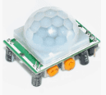
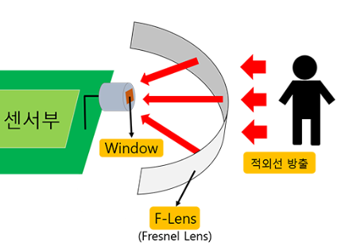
(1) 준비물의 원리 – 인체 감지 센서
적외선을 통해 사람의 움직임을 감지하여 적외선의
변화가 있을 시 HIGH(1) 신호를, 없을 시 LOW(0) 값을 출력
하는 센서.
인체에서는 약 9 ㎛ ~ 11㎛ 정도의 적외선이 방출되며 방출된
적외선이 집광렌즈인 Fresnel Lens를 통과하여 센서 표면부에
위치한 Window에 닿게 된다. 이 적외선 신호가 전압으로
출력되어 센서에 내장된 증폭기로 전달되고 최종적으로
아두이노로 신호를 보낸다.

Slide 5
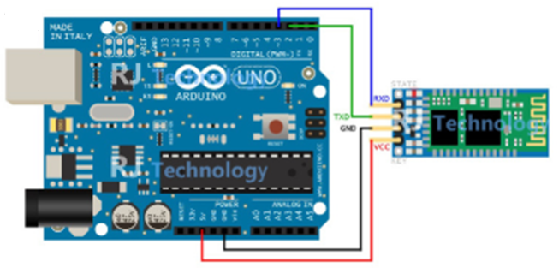
(1) 준비물의 원리 - 블루투스
블루투스 모듈 HC-06 : 블루투스 기능이 없는 아두이노
우노를 블루투스 기능이 가능하게 만드는 모듈
HC-06 연결
RX - TX : HC- 06 RX (1번)핀과 아두이노 Tx(Analog 4번)핀
연결
2) TX - RX : : HC- 06 TX (2번)핀과 아두이노 Rx(Analog 3번)핀
연결
3) GND – GND : HC-06 GND(3번)핀과 아두이노 GND에 연결
4) Vcc – Vcc : HC-06 Vcc(4번)핀과 아두이노 Vcc에 연결

Slide 6
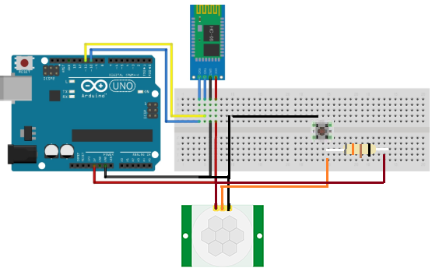
(2) 물리적 연결
a. 브레드 보드에 인체 감지 센서 연결
b. 아두이노 보드와 연결선을 연결 후 USB 포트로 컴퓨터 연결.
c. 블루투스와 아두이노 보드 연결
d. 아두이노 보드 연결선을 이용해
인체 감지 센서 값 출력

Slide 7
(3) 아두이노 코딩
#include <SoftwareSerial.h>
SoftwareSerial btSerial(2,3);
int pin_PIR = 8;
void setup() {
Serial.begin(9600);
btSerial.begin(9600);
pinMode(pin_PIR, INPUT);
}
// 라이브러리 추가
// 블루투스 2,3 번핀으로 통신 (2-RX,3-TX)
// 인체 감지 센서 8번 핀으로 선언
// 초기값 설정
// 시리얼 속도 9600bps
// 블루투스 전송 속도 9600bps
// 인체 감지 센서의 핀 입력으로 설정

Slide 8
(3) 아두이노 코딩
void loop() {
if(digitalRead(pin_PIR) == 1){
Serial.println("침입자가 있어요.");
btSerial.print("1");
}
else{
Serial.println("아무도 없습니다.");
btSerial.print("2");
}
delay(1000);
}
//무한 반복
// 핀으로 읽어 들인 값이 1이라면
// 시리얼 모니터로 “침입자가 있어요” 출력
// 블루투스에서 앱 인벤터로 1 전송
// 1이 아니라면
// 시리얼 모니터로 아무도 없습니다.” 출력
// 블루투스에서 앱 인벤터로 2 전송
// 지연 1초

Slide 9
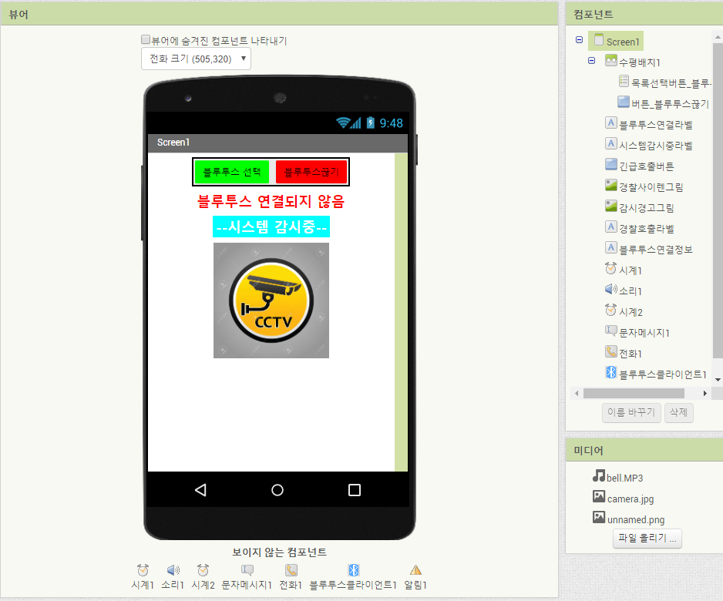
(4) Mit Appinventor 제작
수평배치1
목록선택_블루투스 : 블루투스 연결 가능 목록
버튼_블루투스 끊기 : 블루투스 연결 끊기
블루투스 연결라벨 : 연결여부 상태를 출력
시스템 감시중 라벨 : 감시되고 있음을 알림
긴급호출버튼 : 비상 시 누르면 전화,메시지 연결
경찰 사이렌 그림: 비상 시 출력
감시 경고 그림 : 감시 되고 있음을 알림
경찰 호출 라벨 : 비상시 경찰을 호출 함을 알림
블루투스 연결 정보 : 연결 된 디바이스 정보 출력

Slide 10
(4) Mit Appinventor 제작
시계1 : 블루투스 클라이언트의 타이머 작동
소리1 : 비상시 소리가 출력
시계2 : 비상 시 사용
문자 메시지1 : 비상시 긴급 호출 버튼 누르면 전송
전화1 : 비상시 긴급 호출 버튼 누르면 전송
블루투스 클라이언트1: 데이터를 송/수신
알림1 : 연결 여부에 따른 안내 창 출력

Slide 11
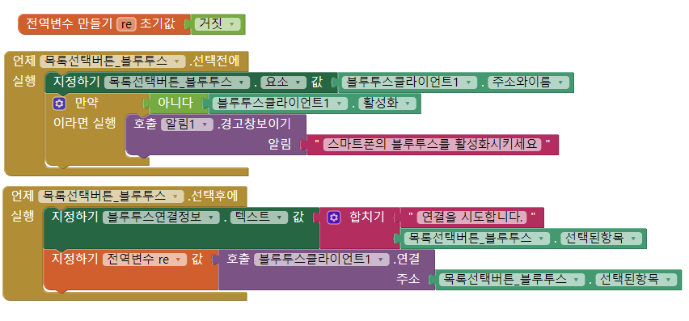
(4) Mit Appinventor 제작
- 전역변수 : 전역변수를 0으로 설정하여 초기값 설정
-
- 목록선택_블루투스 선택 전 : 목록 선택 블루투스를 누르면
연결 가능한 기기의 주소 출력 및 비활성화시 메시지 출력
- 목록선택_블루투스 선택 후 : 레이블_블루투스에 연결
상태 메시지 출력 및 전역 변수 값 연결된 기기로 전송

Slide 12
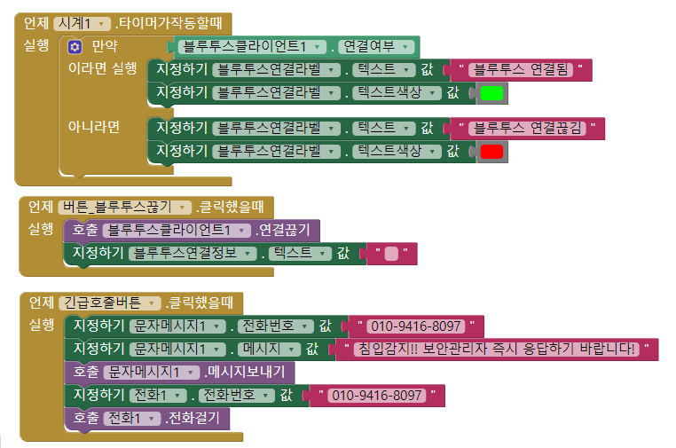
(4) Mit Appinventor 제작
시계1 : 블루투스 연결 여부를 확인하고 연결되면 텍스트
색상과 텍스트를 출력하고 , 연결 되지 않았다면 텍스트 색상과
텍스트를 다르게 출력
-
- 버튼_ 블루투스끊기 : 블루투스 연결을 끊으면 블루투스
연결 정보의 출력을 공백 표시
긴급호출버튼 : 긴급호출 버튼을 클릭하면 문자메시지가
보내지며, 설정 전화번호로 전화 연결

Slide 13
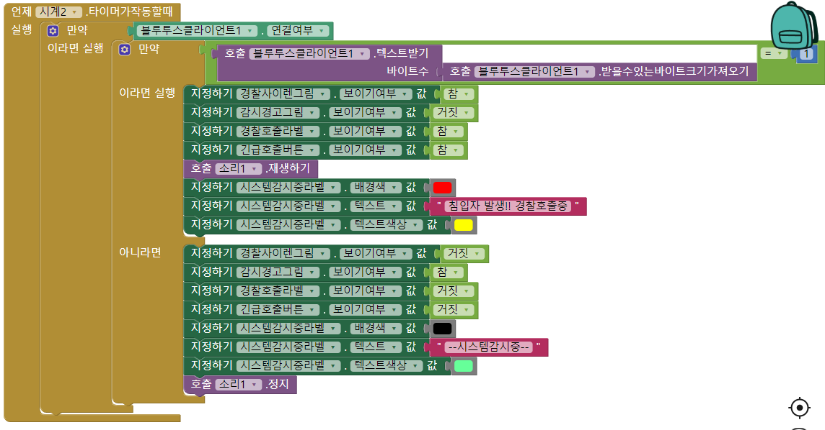
(4) Mit Appinventor 제작
-
시계2
만약 시계2 타이머가 작동할 때 만약 블루투스 클라이언트가
연결 된다면 블루투스에서 값을 받으며 1을 받을 경우
경찰 사이렌 그림, 경찰 호출라벨,긴급호출버튼 출력, 소리1
재생, 배경색 텍스트, 텍스트 색상 변경. 감시 경고 그림 미 출력.
값이 1이 아니라면 경찰 사이렌 그림, 경찰 호출라벨,긴급호출
버튼 미 출력, 소리1 중지, 배경색 텍스트, 텍스트 색상 변경.
감시 경고 그림 출력.

Slide 14
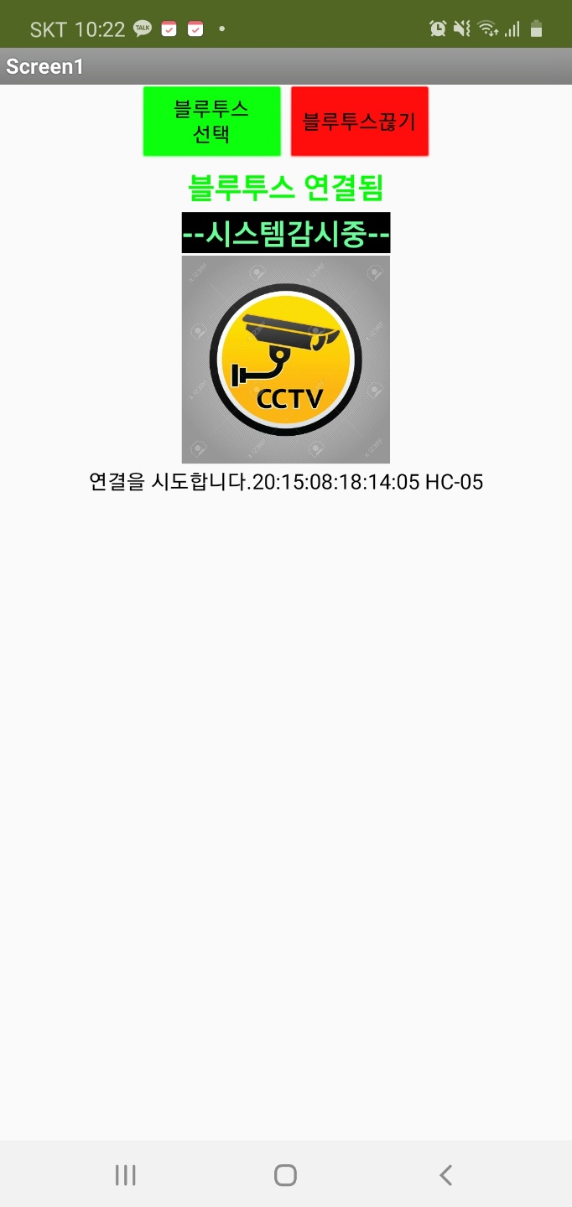
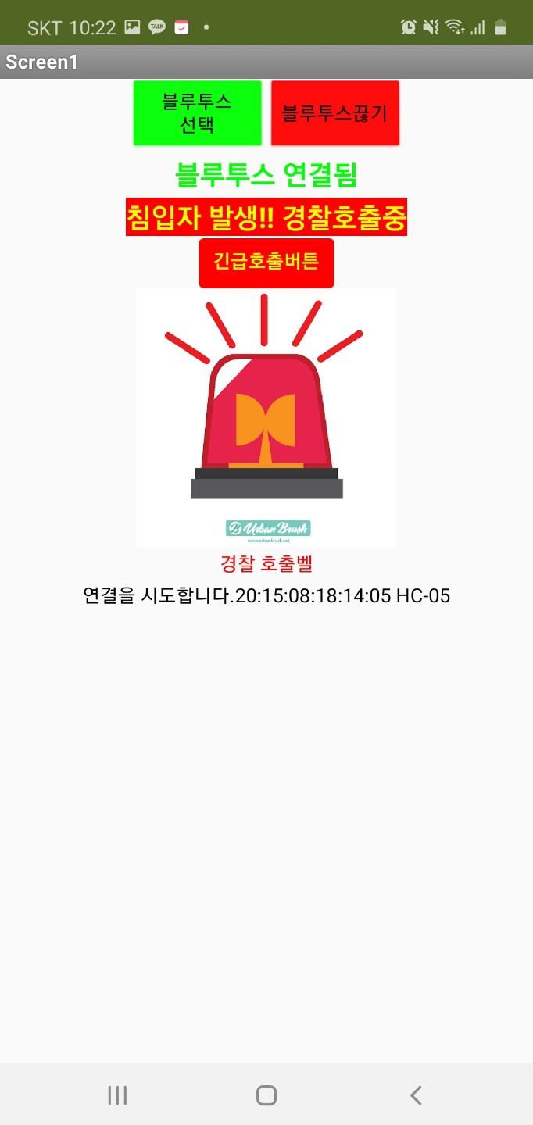
(5) 작동 확인
- 침입자가 없을 시
- 침입자 발생 시

Slide 15
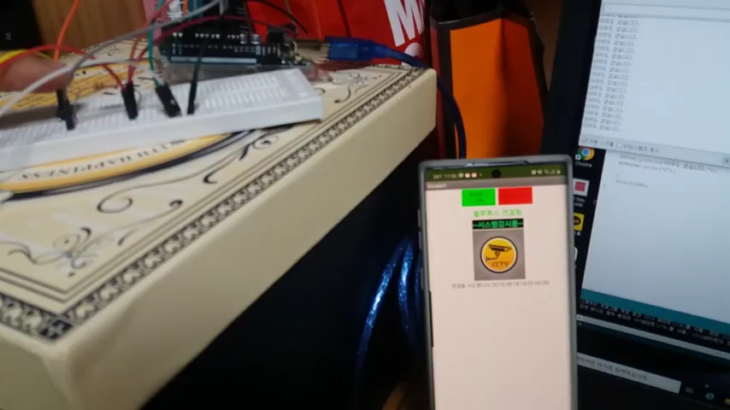
(5) 작동 확인

